Slide 1
ORM e JPA ( Java Persistence API )

Slide 2
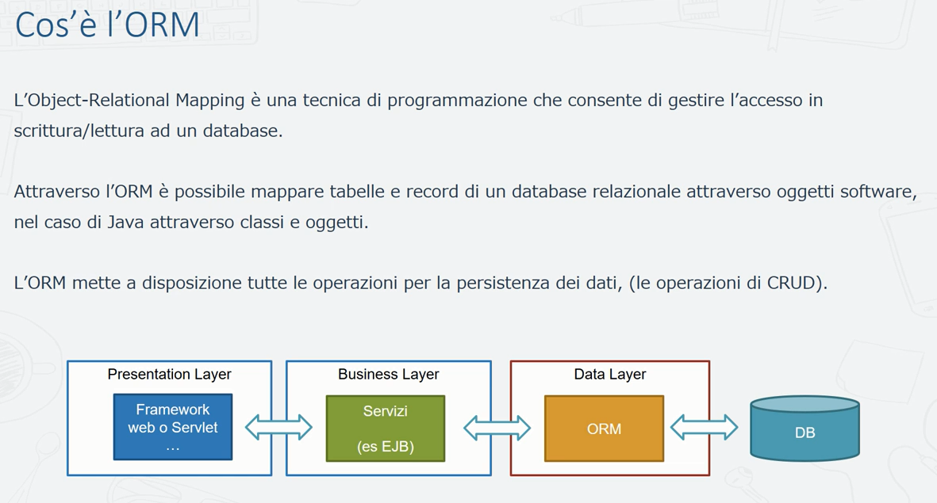

Slide 3
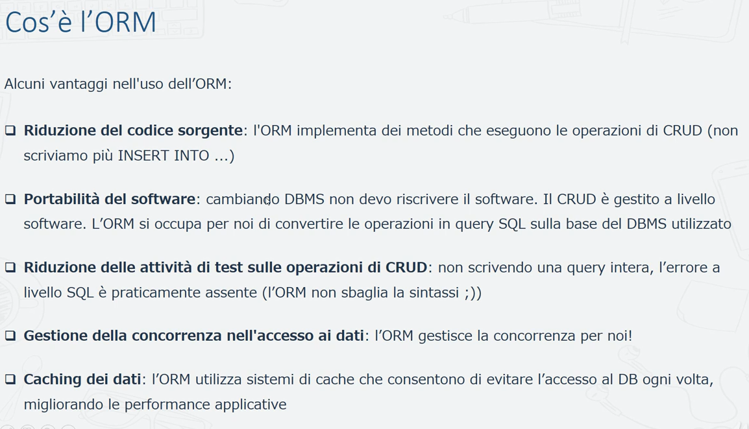

Slide 4
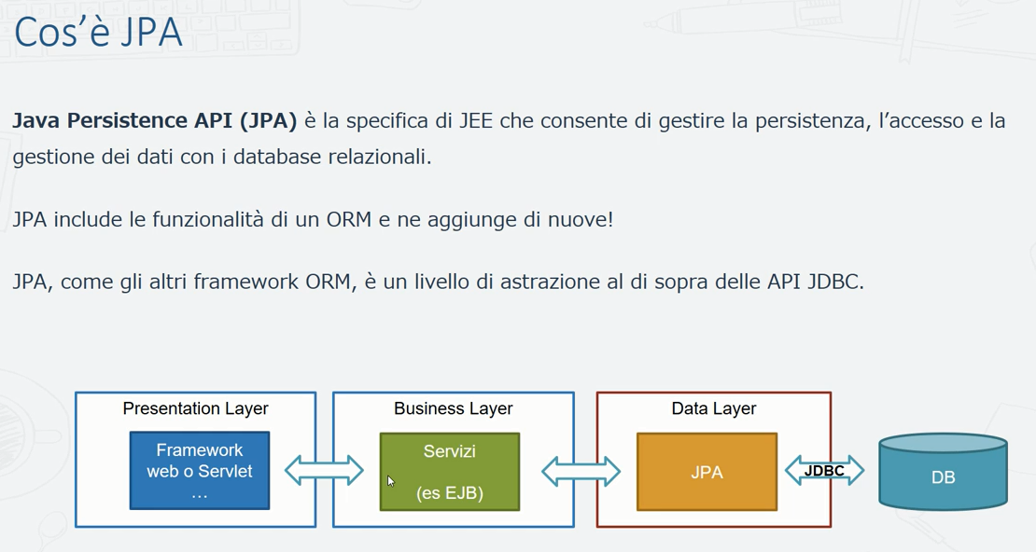

Slide 5
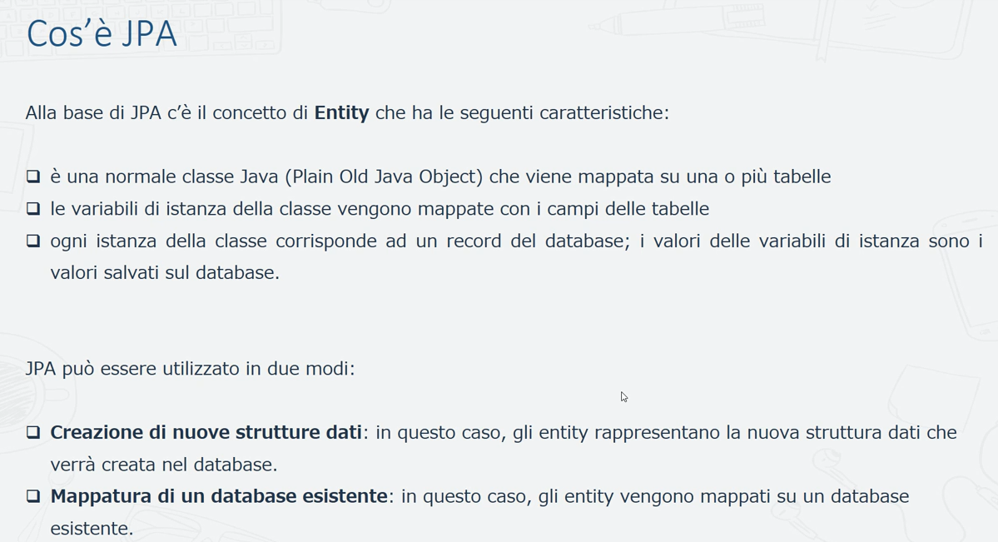

Slide 6
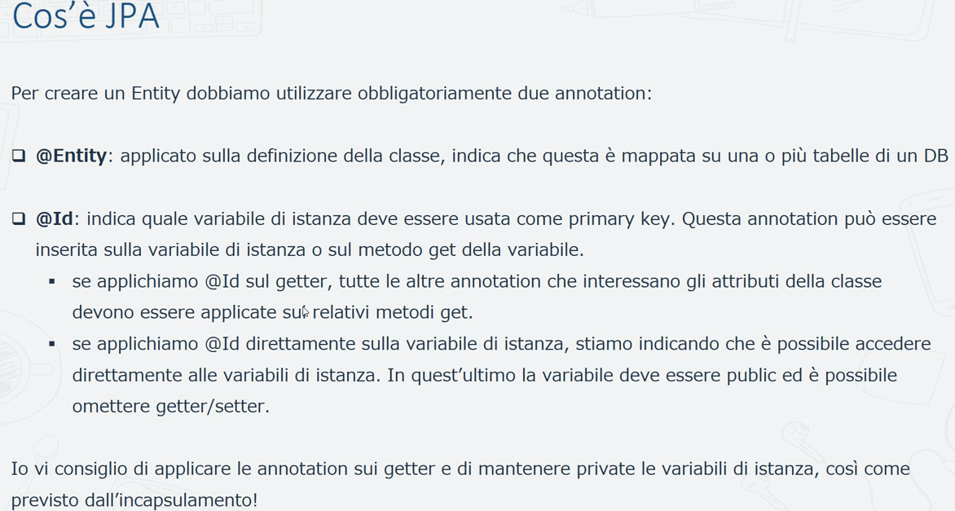

Slide 7
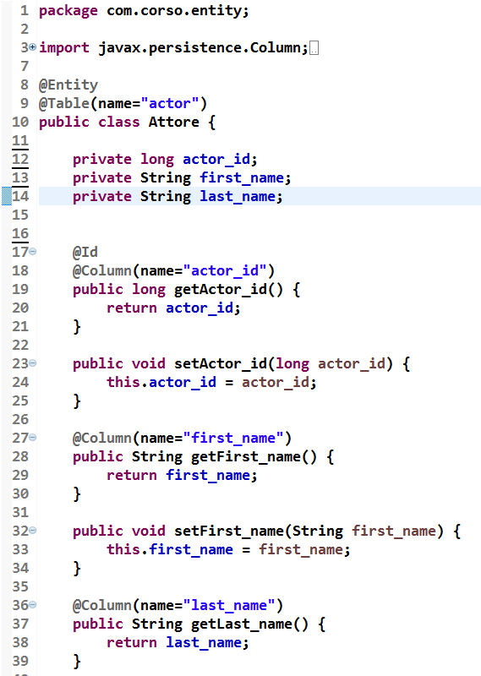
must
must

Slide 8
Le impostazioni di default per JPA sono:
Il nome dell’Entity coincide con il nome della tabella
La tabella ha un campo per ogni variabile di istanza
Si può castomizzare il default, mappando la classe con le annotations :
@Table, @Column.
@Table( name=‘’ nomeTabella‘’)
@Column( name=‘’ nomeCampo‘’)

Slide 9
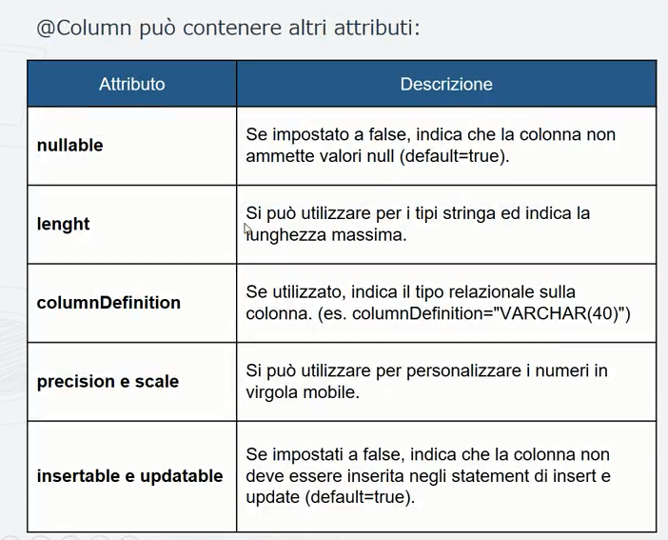

Slide 10
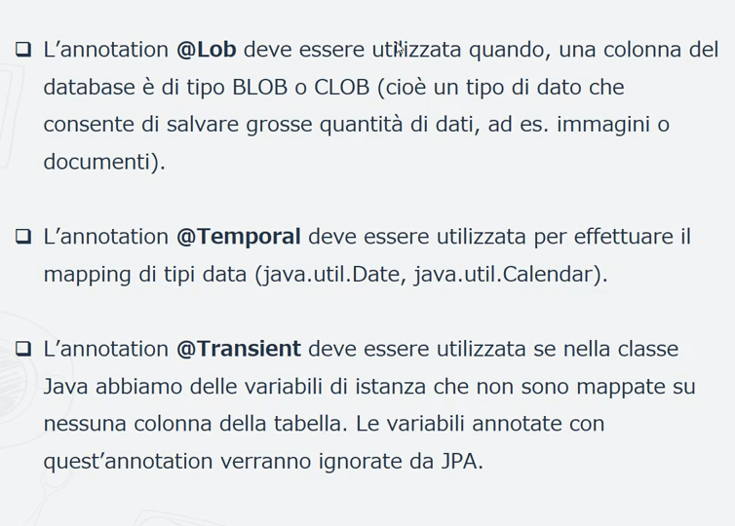

Slide 11
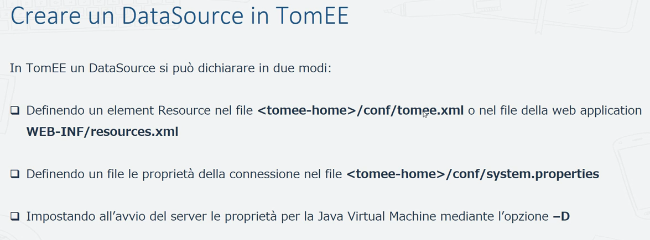

Slide 12
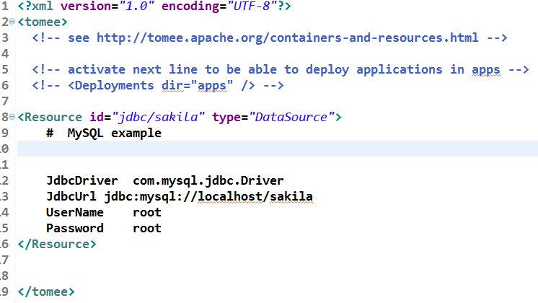
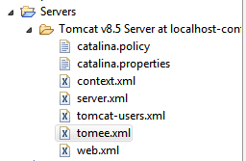
Copiare il file tomee.xml all’interno della copia in Eclipse

Slide 13
L’EntityManager

Slide 14
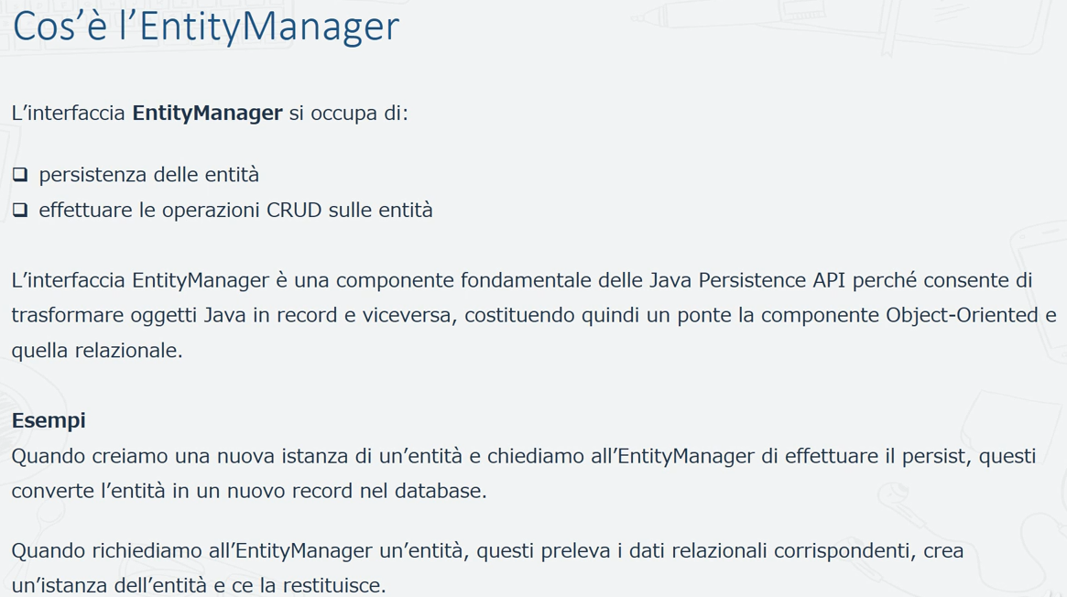

Slide 15
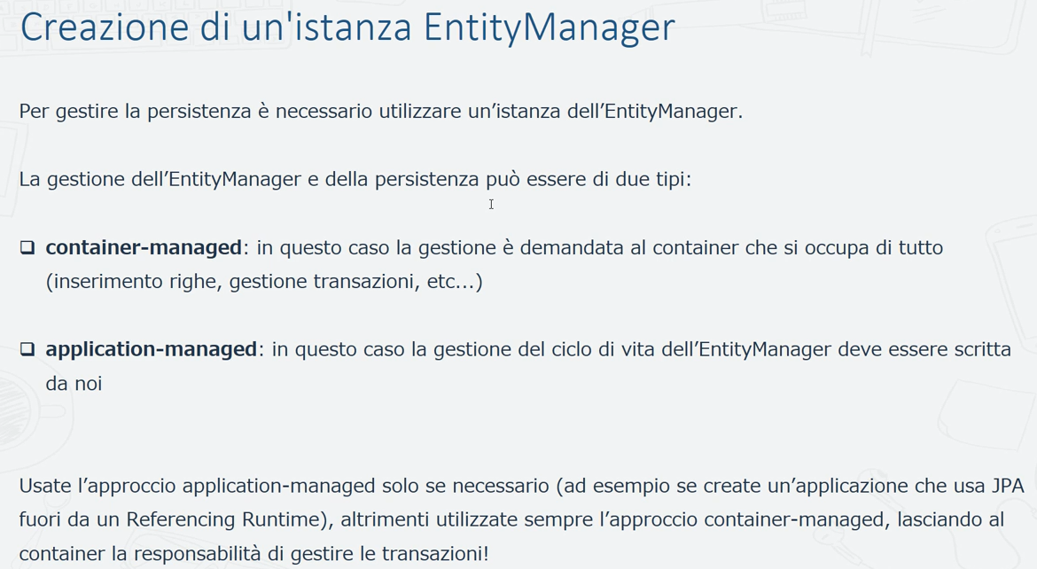

Slide 16
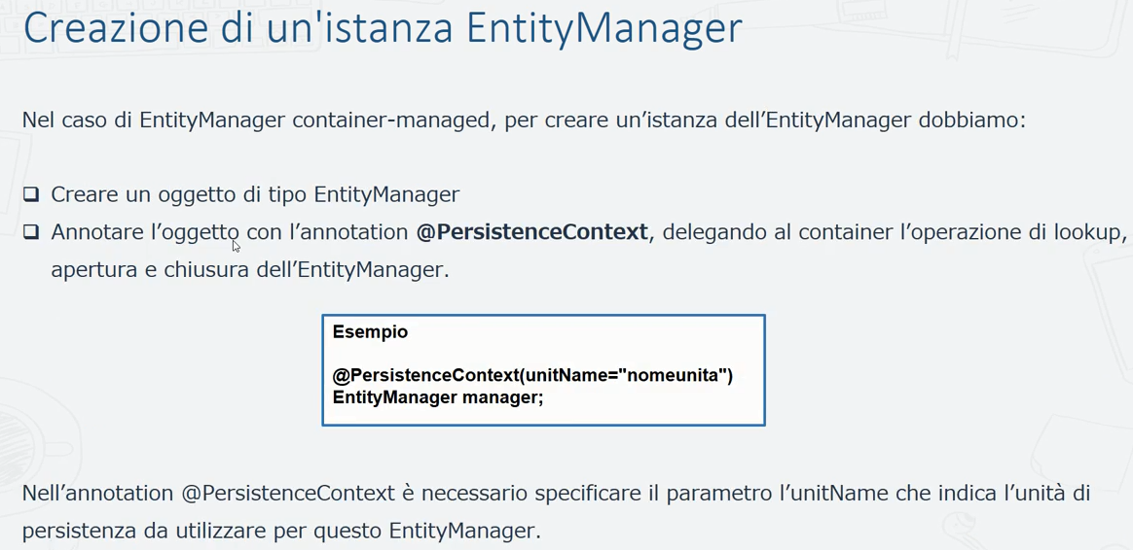

Slide 17
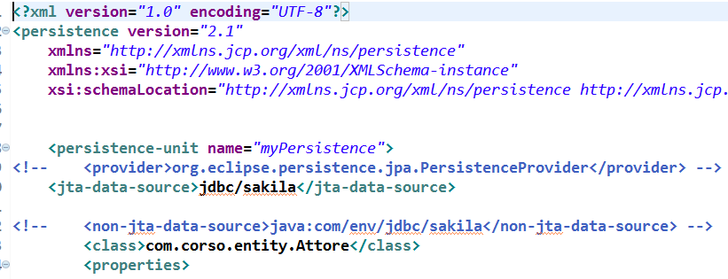
Unità di persistenza
Consente di specificare quale data source vogliamo usare, le modalità di caching e altro ancora.
È definita nel file persistence.xml mediante il tag <persistence-unit>……</persistence-unit>
Il persistence.xml si deve trovare nella cartella WEB-INF se il progetto è WAR, nella cartella META-INF se il progetto è EAR.

Slide 18
Utilizzo di JPA con un EJB session stateless

Slide 19
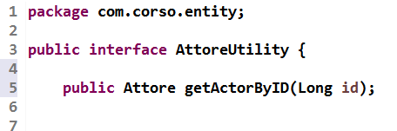
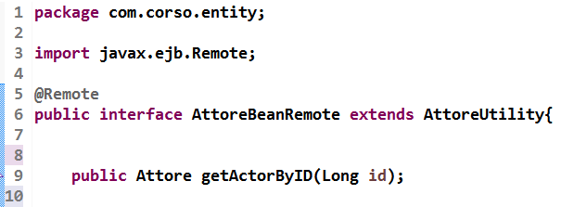
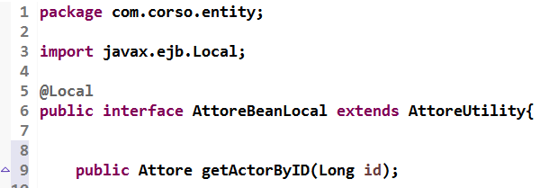

Slide 20
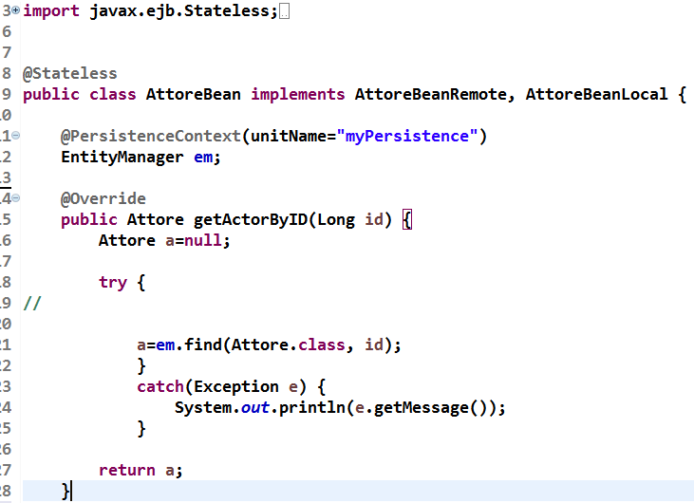

Slide 21
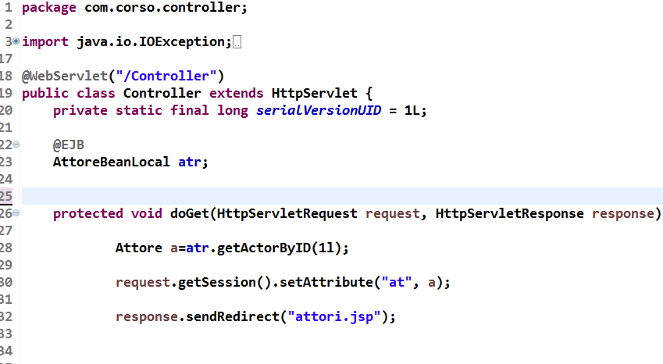

Slide 22
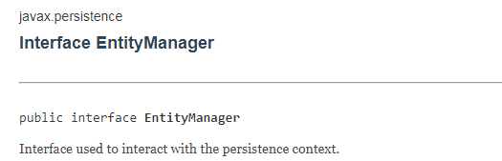
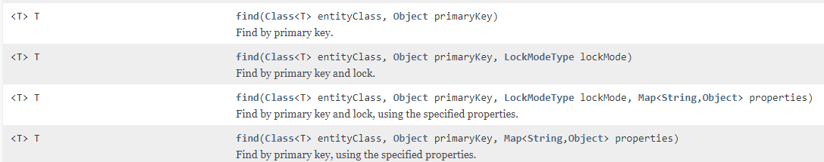

Slide 23
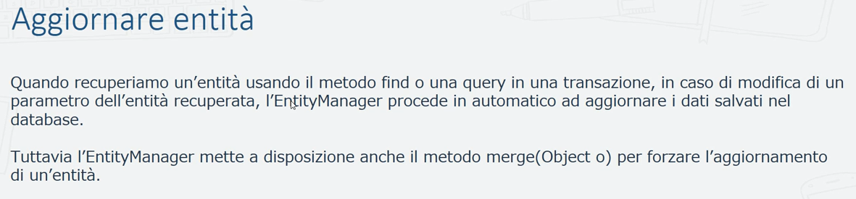
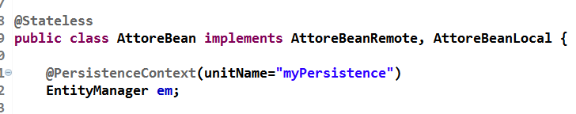
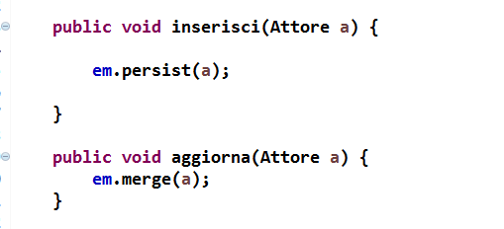

Slide 24
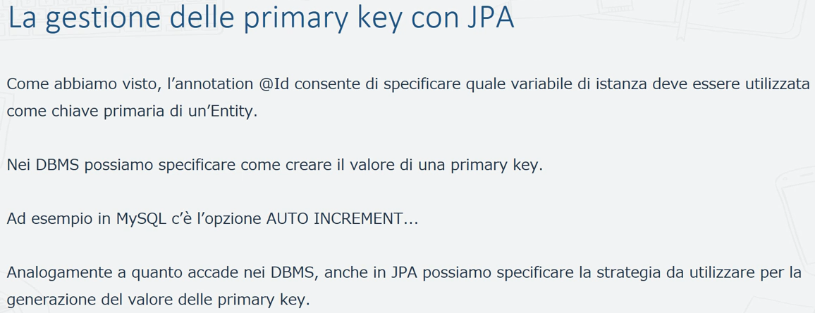

Slide 25
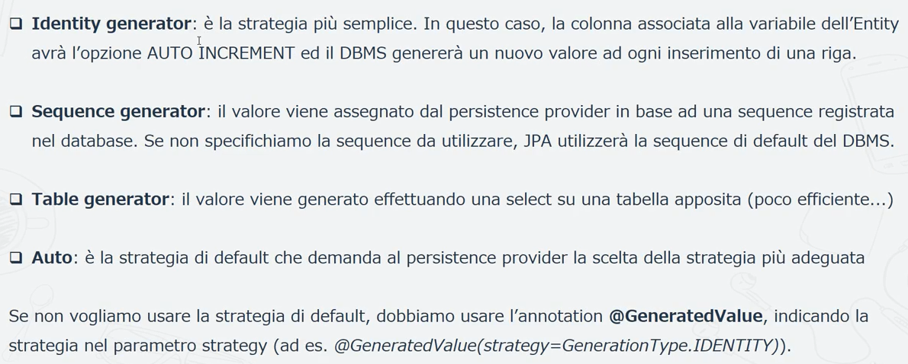

Slide 26
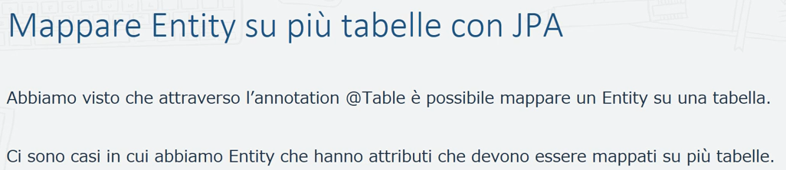
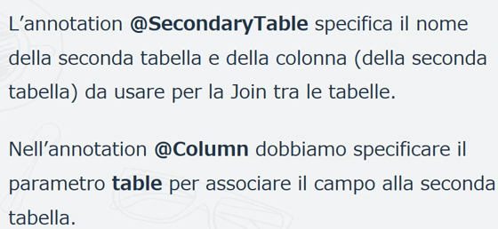
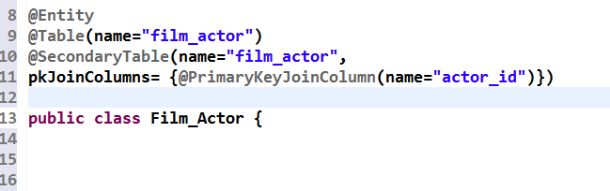

Slide 27
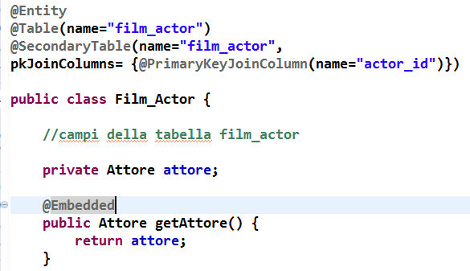
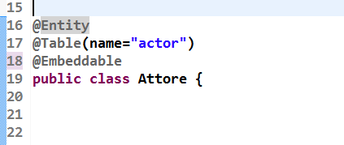
Mappare Entity su più tabelle.
Per esigenze di programmazione potrebbe convenire raggruppare i campi della seconda tabella in una nuova classe, senza che quest’ultima venga annotata come Entity.
Per fare questo abbiamo 2 annotations
@Embeddable sulla classe che contiene gli attributi mappati sulla seconda tabella.
@Embedded sul getter della variabile di istanza della prima classe associata alla nuova classe

Slide 28
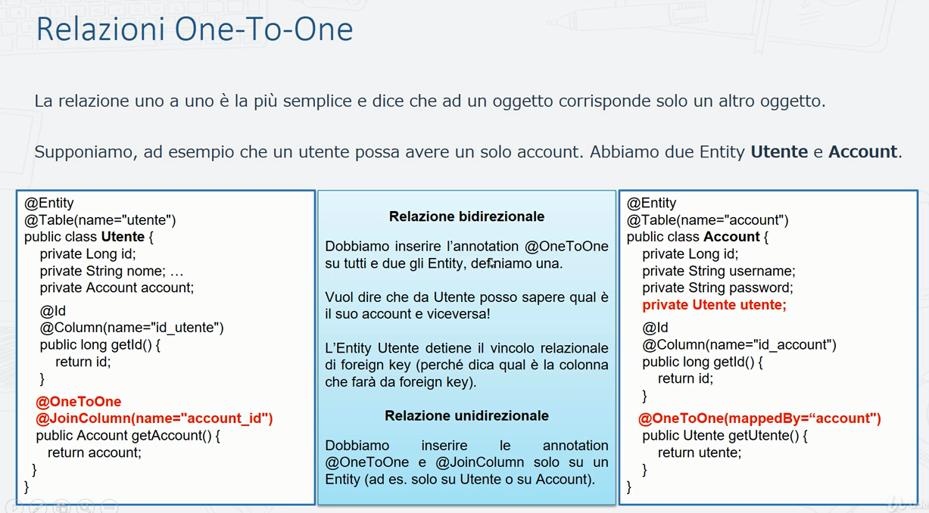

Slide 29
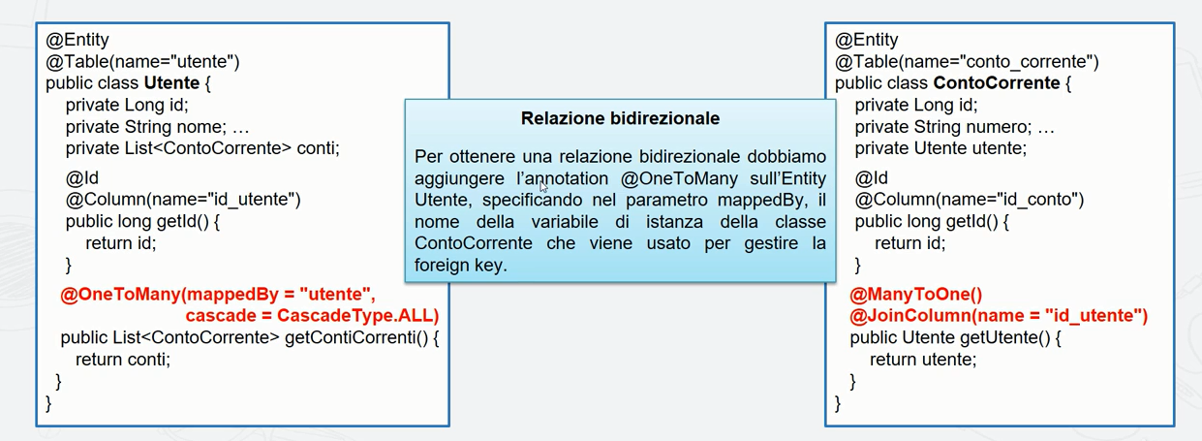
One-To-Many e Many-To-One

Slide 30
Creare query utilizzando JPQL
( Java Persistence Query Language)

Slide 31
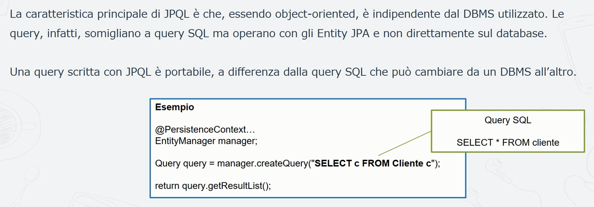

Slide 32
JPA permette di creare 2 tipi di query:
Named : utilizzate per query che si usano spesso.
Le named vengono memorizzate in cache e riutilizzate quando serve.
Dynamic: utilizzate per query che non devono memorizzare (es: numero di visite giornaliero )

Slide 33
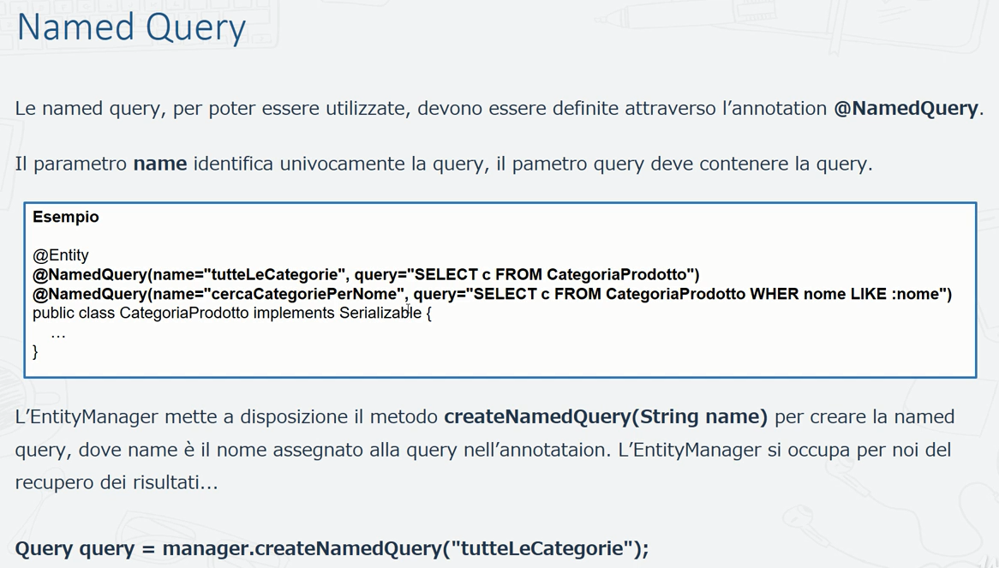

Slide 34
